Slide 1
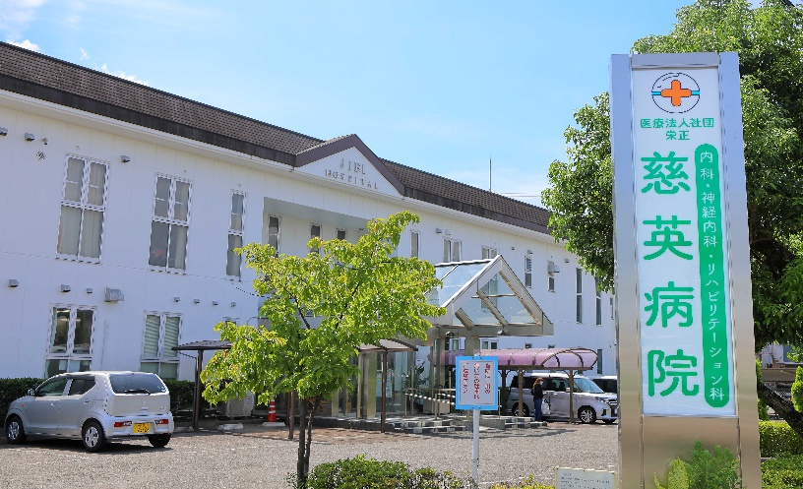
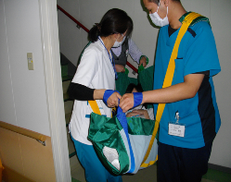
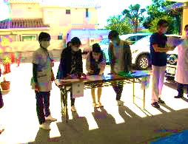
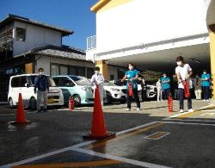
新年のご挨拶
第49号2023年 1月発行
慈英病院
広報誌
まごころ
真心込めた医療を提供し、皆様に愛される病院を目指します。
2023年を迎えました。皆様、如何お過ごしでしょうか？
今年こそ年初のご挨拶に明るい話題を提供したいのですが、2020年に始まった新型コロナが流行して
3年目に突入しております。
新型コロナの特徴は、季節に関係なく流行し、絶えず変異型が発生していることです。現在の流行の
主流であるオミクロン株は、毒性は比較的低く、感染力は今までの中で一番高いように感じられます。
当院のことになりますが、昨年は2月と9月に院内で新型コロナ患者が発生しました。完全にコロナ感染者が消失するのに約1カ月かかりました。その間、入退院は中止となり、多くの患者様やそのご家族様には
大変なご心配とご迷惑をおかけしました。
今後も流行期と比較的少ない時期を繰り返すと考えられます。政府も「ウィズコロナ」の指針の下に行動制限は行わない方針です。個人は自分で管理しないといけなくなってきています。当院でも病室への家族面会は原則禁止としています。しかし、それでは一度入院したら退院まで面会できないことになります。
そこで、一定期間ではありましたが、入院してからの期間に応じて2組/日程度の面会を実施しました。 もちろん十分ではありませんが、感染対策を行いながらの取り組みですのでご理解をいただければ幸いです。いつの日か、普通面会が行えることを希望しております。
さらに、今年に入り外来ではコロナとインフルエンザの患者がかなり診断されております。コロナワクチン同様、インフルエンザワクチンの接種も重要となります。皆様には、感染対策でかなりのご負担をかけておりますが、今年も現状が継続すると思います。何卒、ご配慮とご協力をお願いいたします。
院長 前田正存
防災訓練
令和４年11月16日に防災訓練を行いました。毎年訓練を実施しておりますが、本年度はより現実に即した訓練を実施致しました。合わせて１２月に水害訓練を実施致しました。今後も何度も訓練を積み重ね、スタッフ・患者様がスムーズに避難できるよう努力したします。

Slide 2
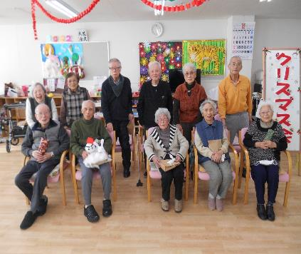
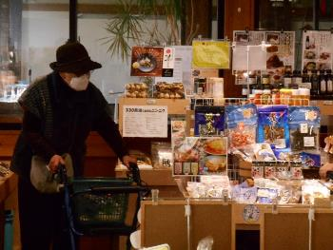
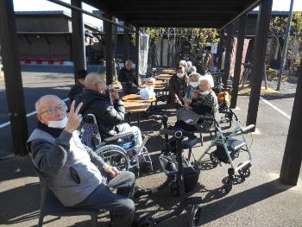
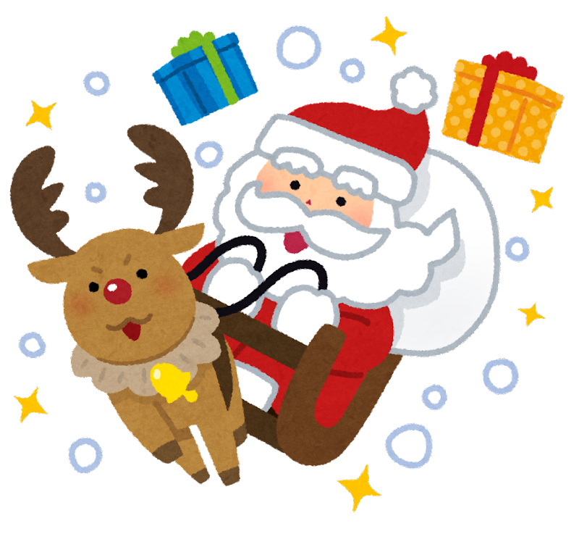
通所リハビリテーション クリスマス会
クイズ大会・ビンゴ大会を行い、景品をもらいました。
ぽっくる農園へお買い物。
日頃買い物へ行けない方も買い物が出来て嬉しそうでした。
☆クリスマスカードを贈りました☆
サービス向上委員会の
発案で、入院患者様に クリスマスカードを贈りました！
ご記入いただきましたご家族様、ありがとうございました。

Slide 3
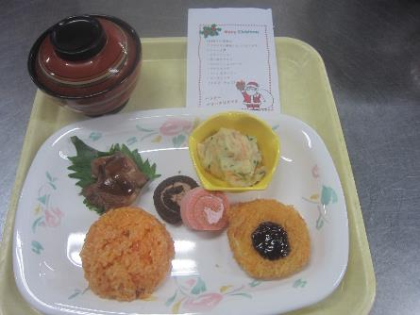
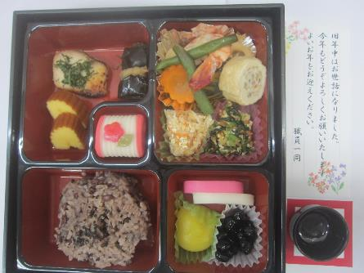
クリスマス 献立
～お品書き～
・チキンライス
・エビクリームコロッケ
・照焼チキン
・ポテトサラダ
・コーンポタージュ
・ロールケーキ
正月 行事食
～お品書き～
・赤飯
・ブリの味噌漬け焼き
・小松菜の信田和え
・祝い折（煮物）
・かまぼこ
・昆布巻き
・信田巻き
・伊達巻き
・黒豆
・紅白なます
・栗きんとん
・祝い華（ねりきり）
元日はお正月料理をお出ししました。
お昼ごはんは写真のようなお重に入れ、希望される方にはお屠蘇（おとそ）も提供しました。
今年も患者様に寄り添った美味しいお食事をお出ししていきます。
栄養給食科 管理栄養士 津曲 洸志

Slide 4
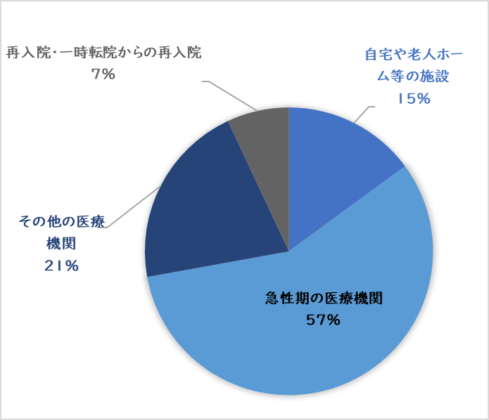
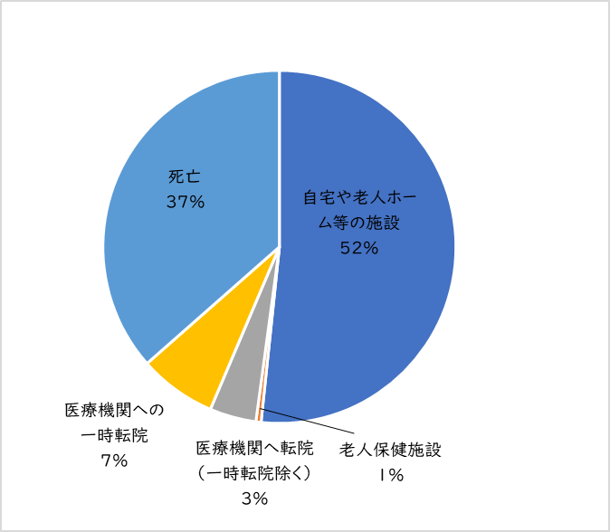
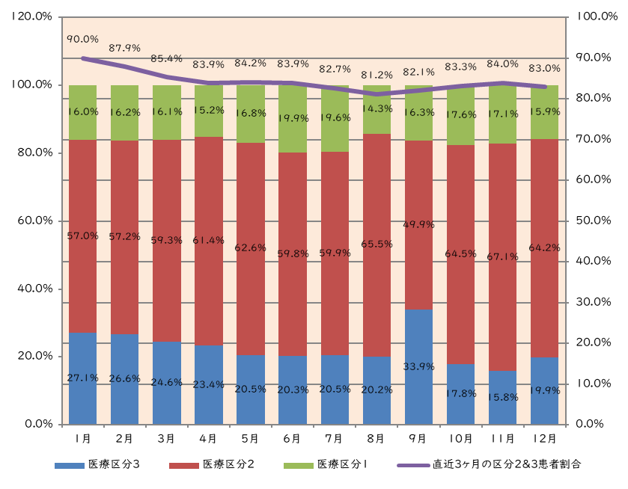
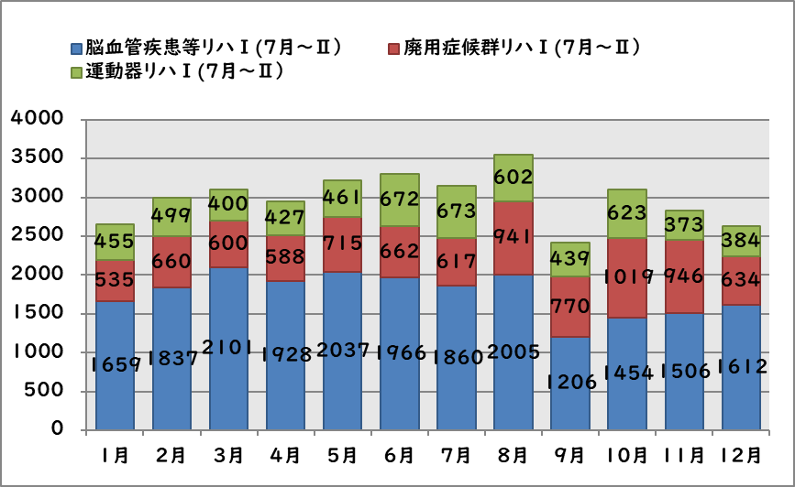
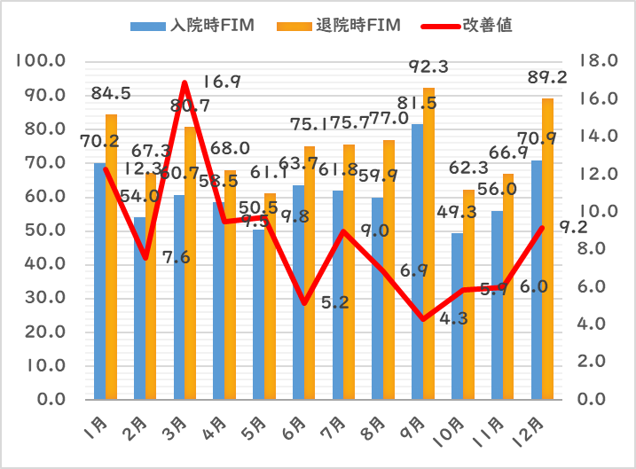
疾患別リハビリテーション（＊2）実施単位数
クリニカルインディケーター 2022年（令和4年）
前方連携の状況（令和4年1月～12月）ｎ＝201
後方連携の状況（令和4年1月～12月） ｎ＝211
医療区分（＊1）別入院患者の割合
軽快退院患者におけるＦＩＭ（＊3）改善値
参考）グラフ内の用語説明
＊1「医療区分」
医療療養病床に入院された患者様の入院基本料において、医療の必要度を３段階で表したものです。
「医療区分１・２・３」と、数が多くなるほど医療が必要となります。
例えば、中心静脈栄養、呼吸器装着、指定難病、24時間の観察が必要な患者様は、医療区分3となります。
＊2「疾患別リハビリテーション」
主となるリハビリの治療内容に応じて医師が判断して行います。1単位は20分です。
＊3「FIM」
世界共通のADL（日常生活動作）評価表です。指標として110点以上で介助に必要な時間は0分です。点数が低くなるほど、介助に必要な時間は長くなります。最低18点、最高126点です。

